Slide 1

—高级软件人才实作培训专家!
BOM基础加强
传智 . 陆逊

Slide 2
浏览器对象BOM
BOM Window
BOM Navigator
BOM Screen
BOM History
BOM Location
北京传智播客教育 www.itcast.cn

Slide 3
Window对象
Window 对象表示浏览器中打开的窗口
如果文档包含框架（frame 或 iframe 标签），浏览器会为 HTML 文档创建一个 window 对象，并为每个框架创建一个额外的 window 对象
window.frames 返回窗口中所有命名的框架
parent是父窗口（如果窗口是顶级窗口，那么parent==self==top）
top是最顶级父窗口（有的窗口中套了好几层frameset或者iframe）
self是当前窗口（等价window）
opener是用open方法打开当前窗口的那个窗口
练习：在页面内嵌入一个iframe，在iframe中提供一个输入项，输入后，在iframe外面窗口中显示内容
北京传智播客教育 www.itcast.cn
Notes:
1.第一种传值
(子-→父)
<script>
function changeParent(){
var uvalue = document.getElementById("username").value;
window.parent.document.getElementById("myDiv").innerHTML=uvalue;
}
</script>
父-→子
function parentValueToChild(){
var myNames = document.getElementById("myName").value;
var subFrame = window.frames[0];//关键
subFrame.document.getElementById("username").value=myNames;
}
2.打开与被打开
window.opener//打开该窗口的窗口

Slide 4
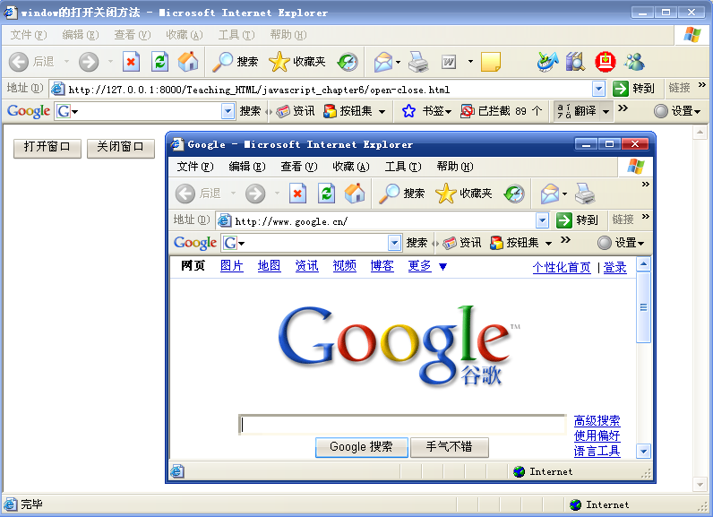
window的open close练习
北京传智播客教育 www.itcast.cn

Slide 5
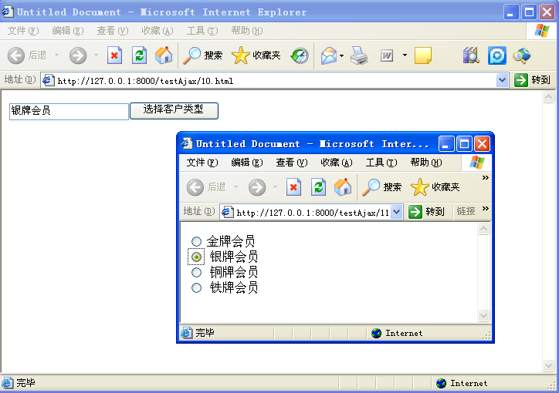
windon opener练习
另一个方案：使用window. showModalDialog 方法实现
北京传智播客教育 www.itcast.cn
Notes:
Js window.showModalDialog()方的使用简介
a.url: 弹出窗口指向哪一个页面
b.varArgIn: 向弹出页面传递的参数
写法如下:
window.showModalDialog("openner3.htm",tableObj);
2.在父页面中,如何制定所需传递的常数
在Js中,定义一个类是很简单的(类的写法,不过感觉像是个HashMap),定义方法如下
//定义一个超级对象
var tableObj = new Object();
//下面的写法就是自定义属性了,"tableObj."后面的属性名可以随便写,感觉有点像key值
//"="后面的是属性值,也是什么都行,感觉有点像value值
tableObj.table = window.document.getElementById("myTable");
tableObj.userName = window.document.getElementById("txtUserName").value;
//模拟调用一下
var tempObj = tableObj;
//在这里,"."后的属性名与之前对象定义的属性名一直就Ok了,感觉像通过key值取value值
//"tempObj.table.tagName"之所以这样写是因为"tempObj.table"是指向了id为"myTable"的一个Table对象,所以可以调用这个对象的"tagName"属性来查看其是什么元素
alert(tempObj.table.tagName);
alert(tempObj.userName);
3.在子页面中如何接收来自父页面的参数
调用下面的方法即可:
var comeFromFatherPageObj = window.dialogArguments;
4.子页面向父页面传递返回值(当子页面即将关闭时)
写法如下:
//首先在父页面调用window.showModalDialog()方法的时候做些操作,如下:
objReturnValue = window.showModalDialog("openner3.htm",tableObj);
//然后再子页面,即将关闭的时候加一句话,如下:
window.returnValue = "asdad";//可以是任何东西
window.close();

Slide 6
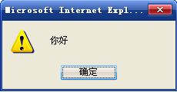
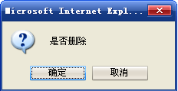
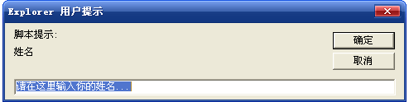
与对话框有关的方法
window.alert(String)
Boolean window.confirm(String)
String window.prompt(String)
北京传智播客教育 www.itcast.cn

Slide 7
setInterval和setTimeout
setInterval(code,millisec[,"lang"])
  setInterval() 方法可按照指定的周期（以毫秒计）来调用函数或计算表达式
  setInterval() 方法会不停地调用函数，直到 clearInterval() 被调用或窗口被关闭
setTimeout(code,millisec)
  setTimeout() 方法用于在指定的毫秒数后调用函数或计算表达式
练习：在页面动态显示当前时间
注意：setTimeout() 只执行 code 一次。如果要多次调用，可以让 code 自身再次调用 setTimeout()。
北京传智播客教育 www.itcast.cn

Slide 8
其它浏览器对象的使用
BOM History
  History 对象包含用户（在浏览器窗口中）访问过的 URL
  back() 加载 history 列表中的前一个 URL
  forward() 加载 history 列表中的下一个 URL
  go() 加载 history 列表中的某个具体页面
  练习：返回按钮制作
BOM Location
  Location 对象包含有关当前 URL 的信息
  通过href属性完成超链接效果
  练习：图片链接按钮
北京传智播客教育 www.itcast.cn

Slide 9
JavaScript常用事件
鼠标移动事件
鼠标点击事件
加载与卸载事件
聚焦与离焦事件
键盘事件
提交与重置事件
选择与改变事件
北京传智播客教育 www.itcast.cn

Slide 10
鼠标移动事件
mousemove/mouseout/mouseover
<html>
<script language="JavaScript">
function mouseovertest(){
document.getElementById("info").value = "鼠标在输入框上";}
function mouseouttest(){
document.getElementById("info").value= "鼠标在输入框外";}
</script>
<body>
<input type="text" id="info" onmouseover="mouseovertest();" onmouseout="mouseouttest();"/>
</body>
</html>
北京传智播客教育 www.itcast.cn
Notes:
<div style="width:600px;height:500px;border:1px solid #cccccc;" onmousemove="RecordeMouse(event)" onmouseout="clearRec()">
window.status="Coordinate:"+e.clientX+","+e.clientY;

Slide 11
鼠标点击事件
click/dblclick/mousedown/mouseup
<html>
<script language="JavaScript">
function addFile(){
var file = document.createElement('input');
file.setAttribute('id', 'temp_file');
file.setAttribute('type', 'file');
document.body.appendChild(file);
    }
</script>
<body>
<form action="uploadFile" method="post">
<input type="button" value="添加附件" onclick="addFile();">
</form>
</body>
</html>
北京传智播客教育 www.itcast.cn

Slide 12
加载与卸载事件
load/unload
<html>
<head>
<script Language="JavaScript">
  function loadform(){
  alert("这是一个自动装载例子!");
  }
  function unloadform(){
  alert("这是一个卸载例子!");
  }
</script>
</head>
<body onload=“loadform()” onbeforeunload=“unloadform()”>
<a href=“http://www.itcast.cn”>传智播客</a>
</body>
</html>
北京传智播客教育 www.itcast.cn

Slide 13
聚焦与离焦事件
focus/blur
  <html>
  <script language="JavaScript">
  function checkDate(){
  var date1 = document. getElementById("testdate").value;
  if(date1.match("^\\d{8}$")==null){alert("wrong");}
  else{alert("right");}
  }
  </script>
  <body>
  请输入一个八位数字<input type="text" id="testdate" onblur="checkDate();">
  </body>
  </html>
北京传智播客教育 www.itcast.cn

Slide 14
键盘事件
keydown/keyup/keypress
<html>
<script language="JavaScript">
  function submitform(e){
  if(e.keyCode){
  if (e.keyCode == 13) {document.forms(0).submit();}
  }else{
  if (e.which == 13) {document.forms(0).submit();}
  }
}
</script>
<body>
没有按钮的表单，用回车键提交
<form action="login">
<input type="text" name="username" onkeypress="submitform(event);"/>
</form>
</body>
</html>
北京传智播客教育 www.itcast.cn
Notes:
<input type="text" id="keyinfo" onkeydown="appendKey(event)" onkeypress="keypress()" onkeyup="keyup()" />
<div id="myDiv">
</div>

Slide 15
提交与重置事件
submit/reset
<html>
  <script language="JavaScript">
    function isDelete(){
      var isdelete= window.confirm();
      if(isdelete){return true;}
      else{return false;}
    }
  </script>
<body>
<form action="delete" onsubmit="return isDelete();">
  姓名：小明 年龄：23 学校：清华大学
  <input type="submit" value="删除">
</form>
</body>
</html>
北京传智播客教育 www.itcast.cn

Slide 16
选择与改变事件
select/change
范例代码(表单联动)(FireBug测试)
<html>
<script src="content.js" language="javascript"></script>
<body>
<select id="province" onchange="changCity()">
<option value="0">请选择省份</option>
<option value="1">山东</option>
<option value="2">湖南</option>
</select>
<select id="city"></select>
</body>
</html>
北京传智播客教育 www.itcast.cn

Slide 17
var city = new Array();
city[0] = new Array("");
city[1] = new Array(“济南", "青岛");
city[2] = new Array(“长沙”, “衡阳");
function changecontent(){
var pro = document.getElementById("provice");
var selCity = document.getElementById("city");
selCity.options.length=0;
for(var i=0;i<city[pro.value].length;i++){
selCity.add(new Option(city[pro.value][i],city[pro.value][i]));
}}
北京传智播客教育 www.itcast.cn

Slide 18
—高级软件人才实作培训专家!
BOM基础加强
传智 . 陆逊

